Slide 1


Tvoření minulého času
u pravidelných sloves
Číslo projektu: | CZ.1.07/1.5.00/34.0465
Vzdělávací celek: | Jazykové vzdělávání a komunikace
Tematický okruh: | Gramatika
Téma: | Tvoření minulého času u pravidelných sloves
Ročník: | první, druhý
Jméno autora: | Mgr. Petra Klimešová
Vytvořeno dne: | 9. 8. 2012
Anotace | Materiál slouží k vysvětlení tvoření minulého času u pravidelných sloves, především pak změn, ke kterým u některých sloves dochází při přidání koncovky –ed.
Metodický pokyn

Slide 2
Tvoření minulého času u pravidelných sloves
u většiny pravidelných sloves po přidání koncovky –ed nedochází k žádným změnám:
play – played
clean – cleaned
turn – turned
avšak existují i slovesa, u kterých po přidání koncovky –ed dochází k pravopisné změně

Slide 3
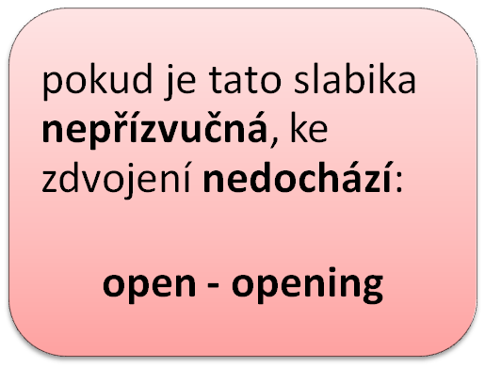

Pravopisné změny při přidání –ed
pokud sloveso končí na přízvučnou trojici
souhláska + samohláska + souhláska, koncová souhláska se zdvojuje:
prefer - preferred
stop – stopped

Slide 4

- v britské angličtině se obvykle při kombinaci „souhláska + samohláska + L“ koncové „-l“ zdvojuje, a to i v případě, že tato slabika není přízvučná:
travel – travelled
cancel - cancelled
- v americké angličtině se běžně koncové „-l“ nezdvojuje

Slide 5
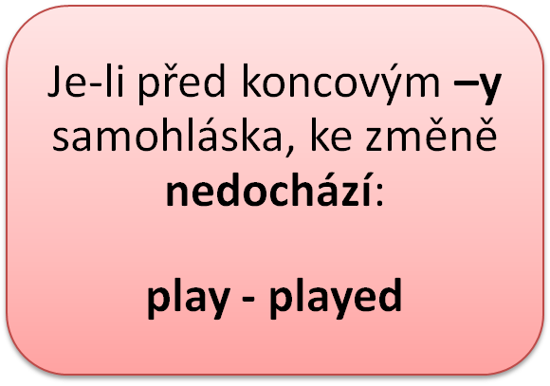
pokud sloveso končí na –e, toto –e se vypouští, aby nedošlo k jeho zdvojení:
like – liked
move – moved
pokud sloveso končí na –y, před kterým je souhláska, dochází k změkčení tohoto –y na –i:
study – studied
tidy - tidied

Slide 6
Použité zdroje
Pokud není uvedeno jinak, použitý materiál je z vlastních zdrojů autora
https://www.google.cz/search?q=vyk%C5%99i%C4%8Dn%C3%ADk&hl=cs&client=firefox-a&hs=cUa&rls=org.mozilla:cs:official&prmd=imvns&tbm=isch&tbo=u&source=univ&sa=X&ei=alIlUK7NAuT24QTzrIHoCA&ved=0CFQQsAQ&biw=1366&bih=624
https://www.google.cz/search?q=%C5%BD%C3%81ROVKA&hl=cs&client=firefox-a&hs=t1r&sa=X&rls=org.mozilla:cs:official&prmd=imvns&tbm=isch&tbo=u&source=univ&ei=zLYiUN2SM8nntQaZ3YCACg&ved=0CGgQsAQ&biw=1366&bih=624

